Slide 1



Саморегулируемая организация
Ассоциация кадастровых инженеров Поволжья
Семинар
« Актуальные проблемы деятельности кадастровых инженеров»
27 апреля 2022

Slide 2
Саморегулируемая организация
Ассоциация кадастровых инженеров Поволжья
« Перспективы
развития учетной сферы. Взаимодействие Росреестра и кадастровых инженеров»
Артем Петрович Костин
Заместитель руководителя
Управления Росреестра
по Республике Татарстан
27 апреля 2022

Slide 3

Программа семинара для кадастровых инженеров
Время | Тема выступления | Лектор
10.00 | Перспективы развития учетной сферы. Взаимодействие Росреестра и кадастровых инженеров | Костин Артем Петрович – заместитель руководителя Управления Росреестра по Республике Татарстан
10.15 | Текущая ситуация в сфере кадастра и саморегулирования кадастровой деятельности | Савельев Вадим Петрович – исполнительный директор СРО АКИ «Поволжье»
10.45 11.00 | Основные изменения в земельном законодательстве Основные ошибки допускаемые при подготовке межевых планов | Галиакбаров Нияз Рифхатович – начальник отдела государственного кадастрового учета и государственной регистрации прав на недвижимость №2 Управления Росреестра по Республике Татарстан Иванова Ольга Михайловна – главный специалист-эксперт отдела государственного кадастрового учета и государственной регистрации прав на недвижимость №2 Управления Росреестра по Республике Татарстан
11.15 11.30 | Основные изменения в законодательстве в сфере государственного кадастрового учета объектов капитального строительства Анализ основных ошибок, допускаемых кадастровыми инженерами при подготовке документов по ОКС | Сафина Алсу Шамилевна – начальник отдела государственного кадастрового учета и государственной регистрации прав на недвижимость №1 Управления Росреестра по Республике Татарстан Егоров Артур Егорович - главный специалист-эксперт отдела государственного кадастрового учета и государственной регистрации прав на недвижимость №1 Управления Росреестра по Республике Татарстан
11.45 | Оказание услуг филиалом ФГБУ «ФКП Росреестра» по Республике Татарстан в рамках приносящей доход деятельности | Кузнецова Ксения Михайловна – начальник планового отдела филиала ФГБУ «ФКП Росреестра» по Республике Татарстан
12.00 | Круглый стол: Ответы на вопросы кадастровых инженеров
13.00 | Завершение работы семинара

Slide 4
Саморегулируемая организация
Ассоциация кадастровых инженеров Поволжья
« Перспективы
развития учетной сферы. Взаимодействие Росреестра и кадастровых инженеров»
Артем Петрович Костин
Заместитель руководителя
Управления Росреестра
по Республике Татарстан
27 апреля 2022

Slide 5
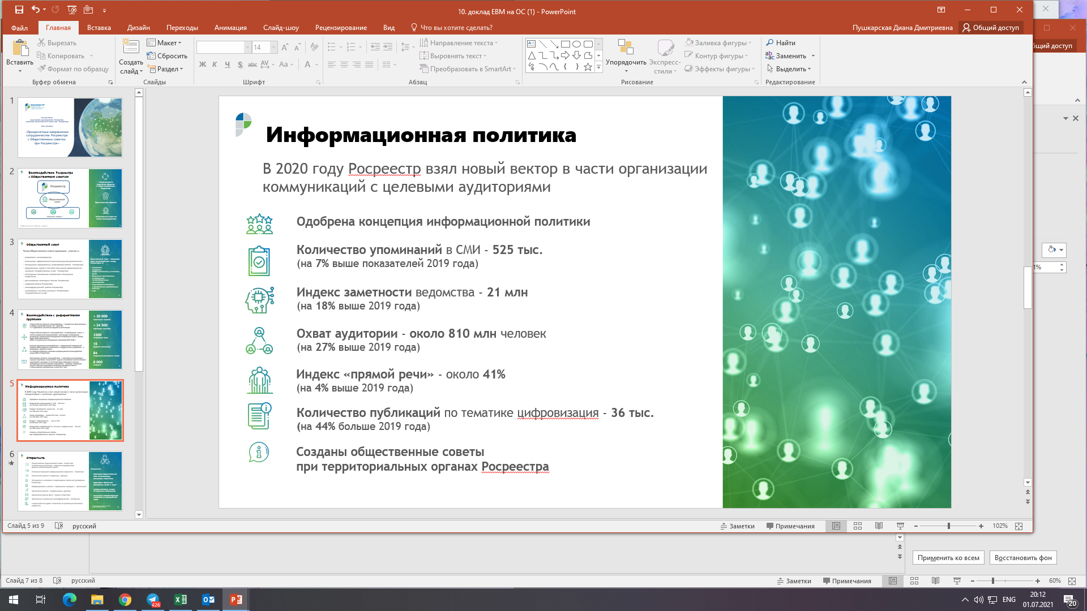

Цели и задачи
Цель - повышение качества кадастровых работ
Задачи:
1
Взаимодействие с саморегулируемыми организациями кадастровых инженеров (СРО КИ) в целях усиления контроля за профессиональной деятельностью кадастровых инженеров.
Формирование рейтинга эффективности и результативности деятельности кадастровых инженеров.
2

Slide 6
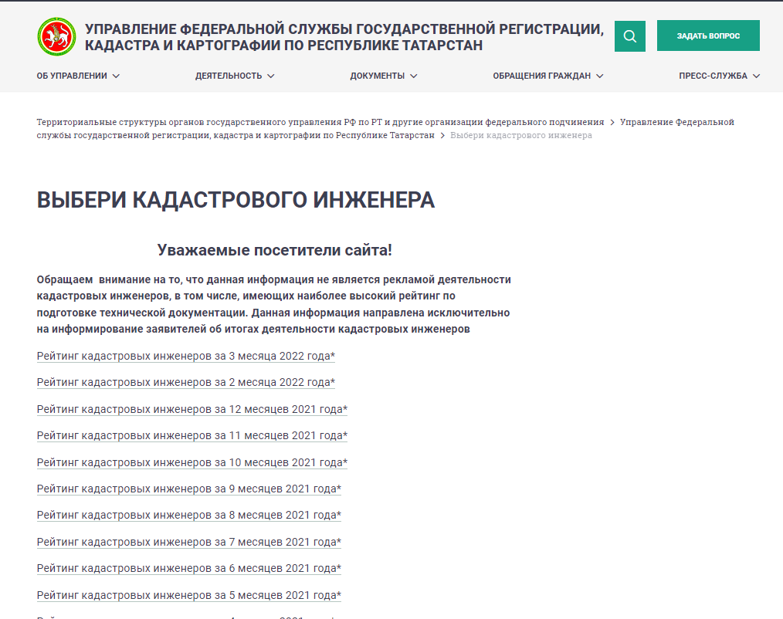
Рейтинг кадастровых
инженеров
 | Январь - Март
 | Всего заявлений | Всего решений | Из них:
 |  |  | приостановки |  | отказ в учете |  | % приостановок и отказов
Хакимова Резеда Ахатовна | 517 | 477 | 28 | 5% | 0 | 0% | 5%
Мулюков Марат Ривгатович | 394 | 363 | 16 | 4% | 0 | 0% | 4%
Мотыгуллин Гумяр Гусманович | 208 | 189 | 3 | 1% | 0 | 0% | 1%
Бусел Руслан Александрович | 183 | 173 | 6 | 3% | 0 | 0% | 3%
Ибрагимова Юлия Владимировна | 182 | 165 | 3 | 2% | 0 | 0% | 2%
Шимин Владислав Валерьевич | 181 | 172 | 6 | 3% | 0 | 0% | 3%
Аглямов Расиль Василович | 160 | 157 | 2 | 1% | 0 | 0% | 1%
Мутигуллина Зухра Зиннуровна | 114 | 110 | 0 | 0% | 0 | 0% | 0%
Шокурова Наталья Николаевна | 107 | 105 | 0 | 0% | 0 | 0% | 0%
Гатиятова Елена Николаевна | 118 | 108 | 0 | 0% | 0 | 0% | 0%
Пахмутова Елена Юрьевна | 411 | 389 | 51 | 12% | 0 | 0% | 12%
Сафиуллина Лейсан Рифгатовна | 200 | 179 | 31 | 16% | 0 | 0% | 16%
Сорокин Тимур Сергеевич | 109 | 103 | 13 | 12% | 0 | 0% | 12%
Баширова Лейсан Галимзяновна | 94 | 83 | 12 | 13% | 0 | 0% | 13%
Булатов Равиль Рустамович | 58 | 47 | 9 | 16% | 0 | 0% | 16%
Филиппов Антон Николаевич | 55 | 45 | 9 | 16% | 0 | 0% | 16%
Гайнутдинова Резеда Магсумзяновна | 41 | 37 | 7 | 17% | 0 | 0% | 17%
Красновская Инна Игоревна | 40 | 37 | 7 | 18% | 0 | 0% | 18%
Сафина Алсу Азатовна | 38 | 37 | 6 | 16% | 0 | 0% | 16%
Рейтинг ежемесячно размещается на официальном сайте Управления
www.rosreestr.tatarstan.ru
% приостановлений и отказов** кадастрового инженера более 10 %
% приостановлений и отказов** кадастрового инженера менее 5 %

Slide 7



Результаты профессиональной деятельности кадастровых инженеров
СЕЙЧАС
ПЛАН
Рейтинг КИ используются для исключения кадастрового инженера из членов СРОКИ в связи с:
неисполнением обязанностей в течении 3-х лет
(за 2019 – 2021 годы исключено 100 КИ);
наступлением событий, указанных в п. 5 ч. 15 ст. 29 Законом № 221-ФЗ (согласно статистической отчетности за 2019 - 2021 годы по указанному основанию КИ не исключались из состава членов СРО КИ, в связи с недостижением установленных значений)
В целях повышения ответственности КИ за результаты своей профессиональной деятельности предлагается в п. 5 ч. 15 ст. 29 Закона о кадастровой деятельности слова «двадцать пять» и «двадцати» заменить соответственно словами «пятнадцать» и «десяти».
Автоматизировать выгрузку данных о рейтинге профессиональной деятельности КИ в ФГИС ЕГРН
В целях усиления ответственности саморегулируемых организаций за качество работ КИ предлагается:
- установить показатели и значение эффективности деятельности СРО КИ (KPI), при этом одним из критериев установить качество кадастровых работ, подготовленных членами СРО КИ;
- одним из оснований для исключения СРО КИ из государственного реестра саморегулируемых организаций кадастровых инженеров установить недостижение значений KPI.
ФГИС ЕГРН не обеспечивает автоматизированную выгрузку результатов профессиональной деятельности кадастровых инженеров
КИ, СРО КИ не несут ответственности за низкое качество кадастровых работ своих членов
Законодательно закрепить возможность раскрытия Росреестром (ППК «Роскадастр») информации о результатах профессиональной деятельности КИ, в целях создания здоровой конкурентной среды.
Рассмотреть вопрос об установлении административной ответственности кадастровых инженеров за нарушения требований к подготовке документов по результатам кадастровых работ.

Slide 8
Взаимодействие ТО Росреестра и СРО КИ
Лучшие результаты взаимодействия ТО Росреестра и СРО КИ, проверочных мероприятий СРО КИ на основании поступивших из ТО Росреестра обращений
ТО Росреестра | Наименование СРО КИ | Рассмотрена информация в отношении КИ (количество) | Количество проверок | Количество привлечений к дисциплинарной ответственности (%) | Меры реагирования СРО КИ
 |  |  |  |  | предписание | предупреждение | замечание
ТО Росреестра по Республике Татарстан | СРО АКИ «Поволжье»​ | 56 | 56 | 27 (48,5) | 4 | 3 | 20
ТО Росреестра по Краснодарскому краю | А СРО «ОКИ»​ | 372 | 372 | 205 (55%) | 0 | 0 | 205
ТО Росреестра по Москве | Ассоциация СРО «ОПКД»​ | 238 | 238 | 60 (25%) | 1 | 5 | 54
ТО Росреестра по Новосибирской области | СРО Ассоциация «ОКИС»​ | 138 | 138 | 26 (19%) | 1 | 2 | 23

Slide 9
Взаимодействие ТО Росреестра и СРО КИ
Слабые показатели взаимодействия ТО Росреестра и СРО КИ проверочных мероприятий СРО КИ на основании поступивших из ТО Росреестра обращений
ТО Росреестра | Наименование СРО КИ | Рассмотрена информация в отношении КИ (количество) | Количество проверок | Количество привлечений к дисциплинарной ответственности (%) | Меры реагирования СРО КИ
 |  |  |  |  | предписание | предупреждение | замечание
ТО Росреестра по Свердловской области | Ассоциация СРО «МСКИ»​ | 29 | 29 | 0 | 0 | 0 | 0
ТО Росреестра по Москве | Ассоциация «ГКИ​ | 370 | 370 | 32 (8,6%) | 7 | 5 | 20
ТО Росреестра по Московской области | А СРО «ПрофЦКИ»​ | 162 | 162 | 3 (1,9%) | 1 | 1 | 1
ТО Росреестра по Саратовской области | СРО Союз «Кадастровые инженеры» | 272 | 272 | 10 (3,7%) | 0 | 10 | 0

Slide 10

Результаты деятельности КИ
Некачественная подготовка кадастровых документов:
Пахмутова Елена Юрьевна
Каюмов Ильфар Анасович
Ломакина Альбина Фанисовна
Низамутдинов Ильнар Иршатович
Хакова Флора Рустамовна
Мисбахов Самат Салаватович
Филлипов Антон Николаевич
Яппаров Рим Булатович

Slide 11

Результаты деятельности КИ
Качественная подготовка кадастровых документов:
Кашапова Эльмира Флеровна
Мулюков Марат Ривгатович
Хайруллин Рамиль Зуфарович
Мышливец Екатерина Эдуардовна

Slide 12
Алгоритм действий ТО Росреестра при выявлении нарушений, допущенных кадастровыми инженерами
ТО Росреестра:
-формирование пакета документов, подтверждающих нарушения КИ, приведших
к отказу в осуществлении ГКУ
Направление сформированного пакета в СРО КИ, членом которого является КИ
Мониторинг действий
СРО КИ
СРО КИ:
- проведение проверок КИ
- применение мер дисциплинарного воздействия в отношении КИ
Отсутствие реагирования
СРО КИ
Обжалование решения СРО КИ в судебном порядке
Направление в органы прокуратуры для инициирования проверки в порядке надзора
Обжалование действий (бездействия) СРО КИ (специализированных органов и коллегиального органа СРО КИ)

Slide 13
Саморегулируемая организация
Ассоциация кадастровых инженеров Поволжья
« Перспективы
развития учетной сферы. Взаимодействие Росреестра и кадастровых инженеров»
Артем Петрович Костин
Заместитель руководителя
Управления Росреестра
по Республике Татарстан
27 апреля 2022

Slide 14
Саморегулируемая организация
Ассоциация кадастровых инженеров Поволжья
Семинар
« Актуальные проблемы деятельности кадастровых инженеров»
27 апреля 2022

Slide 15
Саморегулируемая организация
Ассоциация кадастровых инженеров Поволжья
«Основные изменения в земельном законодательстве»
Галиакбаров Нияз Рифхатович
Начальник отдела государственного кадастрового учета и государственной регистрации
прав на недвижимость №2
27 апреля 2022

Slide 16
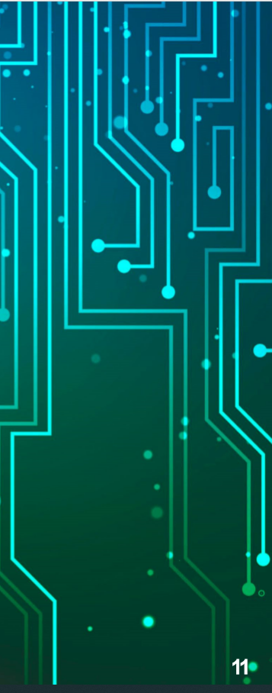


Изменения в сфере земельного законодательства:
Предусмотрена возможность подготовки акта согласования местоположения границ в электронном виде
Сведения о вспомогательных видах разрешенного использования не подлежат включению в сведения ЕГРН
1 марта 2022 года из ЕГРН исключены сведения об объектах недвижимости, которые носят временный характер
Утверждены новые требования к межевому плану Приказом Федеральной службы государственной регистрации, кадастра и картографии от 14 декабря 2021 г. N П/0592 «Об утверждении формы и состава сведений межевого плана, требований к его подготовке» (вступает в силу с момента признания утратившим силу приказа Минэкономразвития России от 8 декабря 2015 г. N 921)

Slide 17
Изменения внесенные Федеральным законом от 30 декабря 2021 г. N 476-ФЗ
- Решение, указанное в части 3 статьи 16 Закона № 476-ФЗ, может содержать указание на решение таких собственников о разделе земельного участка под каждым домом блокированной застройки.
- При разделе земельного участка необходимо указывать вид разрешенного использования «Блокированная жилая застройка».

Slide 18


Изменения внесенные Федеральным законом от 30 декабря 2021 г. N 476-ФЗ
При подготовке межевого плана на земельные участки, в пределах которых расположены блокированные жилые дома либо гаражи, учтенные в Едином государственном реестре недвижимости в качестве помещений, кадастровым инженерам рекомендуем указывать связь таких помещений, с земельными участками в разделе "Заключение кадастрового инженера" межевого плана. В элемент «ObjectRealty» не заполнять кадастровый или иной номер здания, сооружения, объекта незавершенного строительства, расположенного на земельном участке.
В элемент «ObjectRealty» указание кадастрового номера помещения недопустимо

Slide 19
Основные ошибки, допускаемые при подготовке межевых планов.
Отсутствие согласия землепользователей, землевладельцев, арендаторов, залогодержателей земельных участков.
Границы земельного участка, о государственном кадастровом учете которого и представлено заявление, пересекают границы другого земельного участка, сведения о котором содержатся в ЕГРН.
Размер и площадь образуемого земельного участка не соответствуют требованиям к предельным (минимальным или максимальным) размерам земельных участков
Неверно указывается территориальная зона и вид разрешенного использования отсутствует среди актуальных в ПЗЗ.
Нарушен порядок согласования местоположения границ земельного участка
Не обеспечен доступ к земельным участкам

Slide 20
Саморегулируемая организация
Ассоциация кадастровых инженеров Поволжья
«Основные ошибки
допускаемые при подготовке межевых планов»
Иванова Ольга Михайловна
Главный специалист-эксперт отдела государственного кадастрового учета и государственной регистрации
прав на недвижимость №2
27 апреля 2022

Slide 21
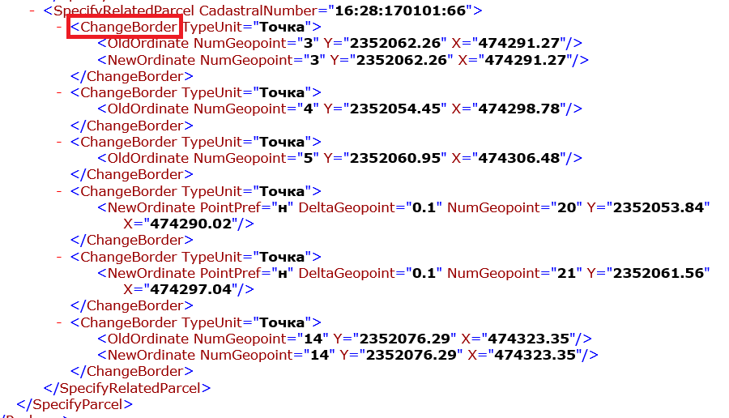
Основные ошибки, допускаемые при подготовке xml- файла
Раздел ChangeBorder
Изменение части границы
В том числе добавление/исключение внутреннего контура (дырки). Подконтур должен быть замкнут.

Slide 22
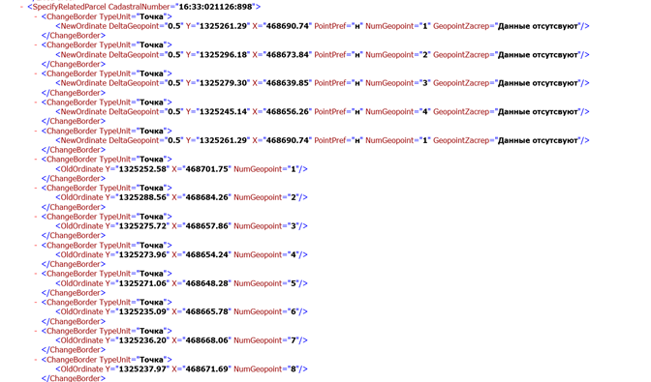
Основные ошибки, допускаемые при подготовке xml- файла
Если необходимо удалить подкотнур и добавить новый, то в xml-файле необходимо оформить две ветки SpecifyRelatedParcel, вначале удалить подконтур, а затем добавить новый.
В одной ветке удалить координаты и добавить новые недопустимо.
Пример неправильного xml-файла.

Slide 23

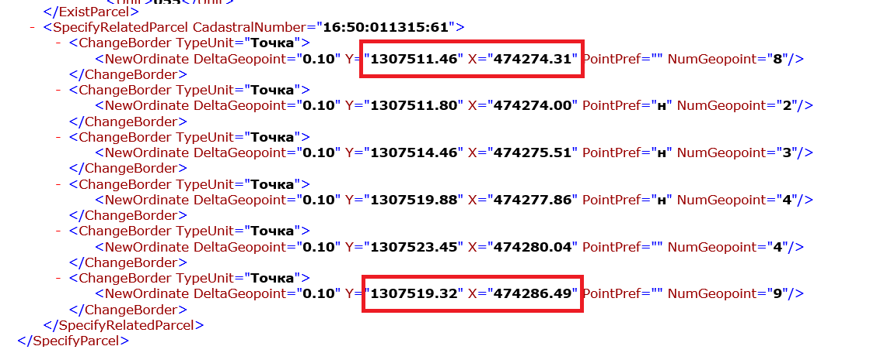
Основные ошибки, допускаемые при подготовке xml- файла
AllBorder - Полное описание границ. Список координат должен быть замкнут.
.
Ошибка : Линейная геометрия не допускается для данного типа объекта
Ошибка в отношении основного участка: не замкнут контур (начальная и последняя координата должны совпадать до сотых долей);
Ошибка в отношении смежного участка: указана часть границы во вкладке AllBorder, данная вкладка соответствует полному описанию границы смежного участка.
Ошибка: У уточняемого Смежного ЗУ новый контур незамкнут
Если добавляется новый подконтур ("дырочка"), то во вкладке ChangeBorder необходимо список координат начинать и замыкать равными координатами.

Slide 24

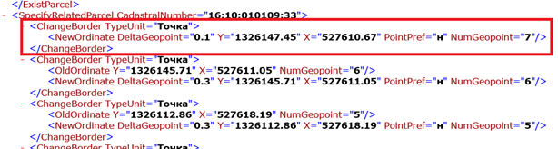
Основные ошибки, допускаемые при подготовке xml- файла
В xml-файле координаты на смежный земельный участок при корректировки части границы должны начинаться и заканчиваться существующей точкой.
Ошибка: Некорректное описание координат уточняемого Смежного ЗУ.
.
Сведения на смежный земельный участок не загрузятся если координаты начинаются или заканчиваются новой или прекращающей существование точкой (во вкладке ChangeBorder.
.

Slide 25
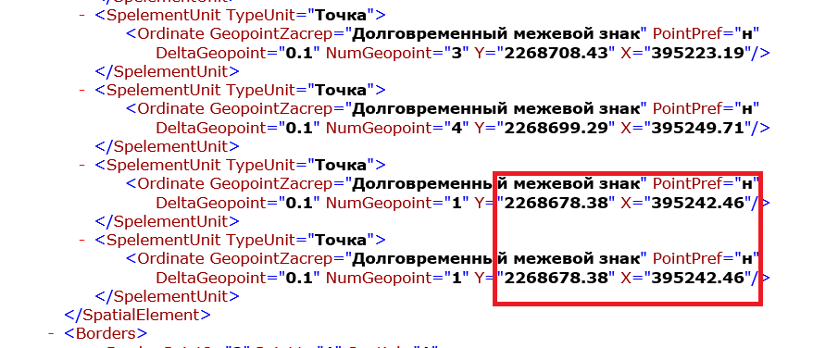
Основные ошибки, допускаемые при подготовке xml- файла
Ошибка: Объект топонекорректен. Обнаружены повторяющиеся точки
. В межевом плане дважды указывается одинаковое значение координат или у смежного земельного участка указывается уточняемое значение координаты, которое уже содержится в сведениях ЕГРН.

Slide 26
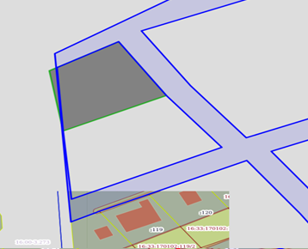
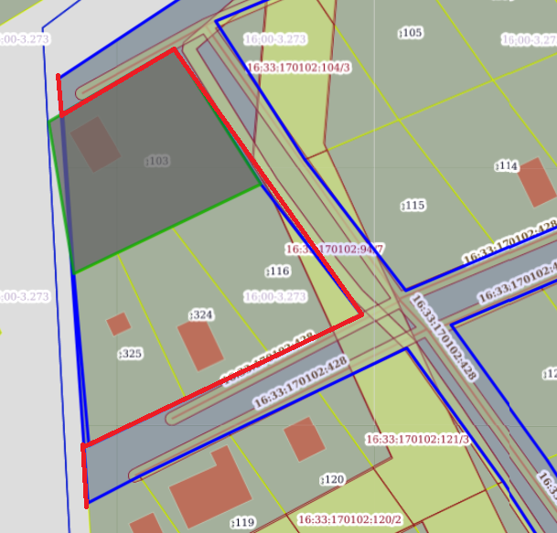
Основные ошибки, допускаемые при подготовке xml- файла
Ошибка: Объект топонекорректен. Обнаружено самопересечение в точке
.
В xml-файле на смежный земельный участок указаны координаты не последовательно или нарушено направление обхода точек
Координаты на смежный земельный участок даны без учета внутреннего подконтура.

Slide 27
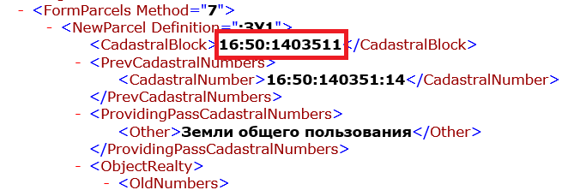
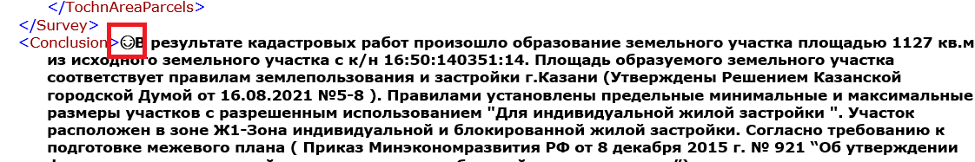
Основные ошибки, допускаемые при подготовке xml- файла
Ошибка: Необрабатываемая ошибка
Указан несуществующий кадастровый квартал (например 7 цифр в квартале), в заключении кадастрового инженера использование некорректных символов

Slide 28
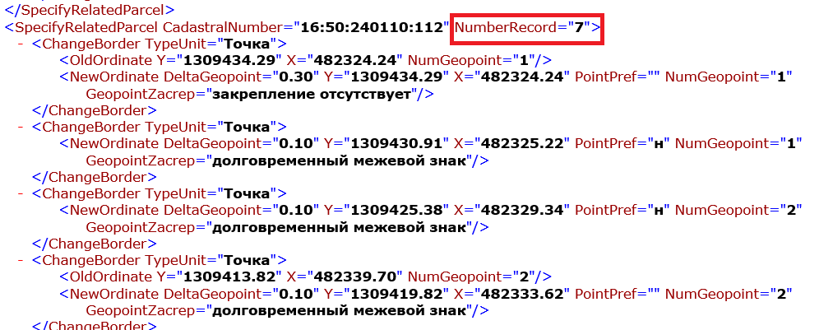
Основные ошибки, допускаемые при подготовке xml- файла
Многоконтурный земельный участок
Если смежный земельный участок является многоконтурным, то в xml-фале необходимо указывать номер контура в который вносится изменение.

Slide 29
Основные ошибки, допускаемые при подготовке xml- файла
Если уточняется многоконтурный участок (основной), то в межевом плане координаты должны указываться во вкладках ExistContour NumberRecord.
Если при уточнение землепользование становится многоконтурным участком, то в межевом плане координаты должны указываться во вкладках NewContour Definition.
Не допускается в отношении одного земельного участка координаты указывать во вкладках ExistContour NumberRecord и NewContour Definition.

Slide 30
Основные ошибки, допускаемые при подготовке xml- файла
При разделе с сохранением в измененных границах единого землепользования или многоконтурного земельного участка необходимо заполнять:
TransformationEntryParcels - Входящие в состав ЕЗ участки,
преобразование которых осуществляется.
TransformationContours -Контуры многоконтурного земельного участка,
преобразование которых осуществляется
DeleteEntryParcels - Исключаемые из состава измененного ЕЗ входящие участки
При корректировке топонекорректного смежного земельного участка в xml-файле его нужно указывать последним.

Slide 31
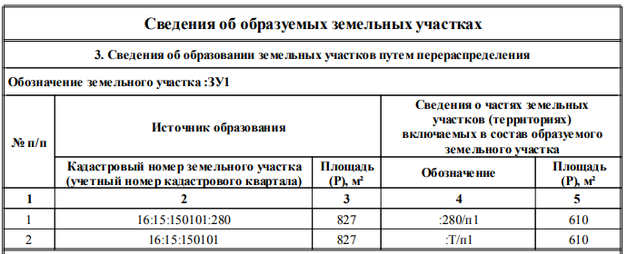
Основные ошибки, допускаемые при подготовке xml- файла
При перераспределении земельных участков необходимо заполнять реквизит "3. Сведения об образовании земельных участков путем перераспределения" раздела «Сведения об образуемых земельных участках»
Согласно 921 Приказу протокол формирования земельного участка не предусмотрен.
Ошибка заполнения реквизита "3. Сведения об образовании земельных участков путем перераспределения".

Slide 32
Саморегулируемая организация
Ассоциация кадастровых инженеров Поволжья
«Основные изменения в законодательстве в сфере государственного кадастрового учета объектов капитального строительства»
Сафина Алсу Шамилевна
Начальник отдела государственного кадастрового учета и государственной регистрации прав на недвижимость №1
27 апреля 2022

Slide 33



Изменения в законодательстве
Федеральный закон от 21.12.2021 N 430-ФЗ "О внесении изменений в часть первую Гражданского кодекса Российской Федерации"
Наряду с органами государственной власти и органами местного самоуправления, вправе обратиться лица, обязанные в соответствии с законом осуществлять эксплуатацию таких линейных объектов
Сокращены сроки до трех месяцев, по истечению которых, могут обратиться в суд с требованием о признании права собственности на бесхозяйные линейные объекты.

Slide 34

Изменения в законодательстве
Федеральный закон от 30.12.2021 N 476-ФЗ "О внесении изменений в отдельные законодательные акты Российской Федерации"
Определил правовое регулирование таких объектов как «многоквартирный дом»,«дом блокированной застройки», части домов, в том числе барачного типа
Здание, помещение может быть признано домом блокированной застройки (независимо от их наименования или вида разрешенного использования), в случае соответствия признакам, предусмотренным пунктом 40 статьи 1 Градостроительного кодекса РФ

Slide 35
Изменения в законодательстве
Закон Республики Татарстан от 25.02.2022 №6-ЗРТ
Запрет на строительство, реконструкцию и эксплуатацию жилых домов на земельных участках из состава земель сельскохозяйственного назначения, используемых крестьянскими (фермерскими) хозяйствами во всех муниципальных образованиях на территории Республики Татарстан

Slide 36
Изменения в законодательстве
Федеральный закон г. N 58-ФЗ "О внесении изменений в отдельные законодательные акты Российской Федерации»
Государственным регистратором прав не осуществляется:
Проверка наличия правоустанавливающих документов на земельный участок, на котором расположено здание или сооружение, введенные в эксплуатацию, а также соответствия таких введенных в эксплуатацию здания или сооружения виду разрешенного использования данного земельного участка и установленным применительно к данному земельному участку ограничениям прав на землю
Проверка на предмет обеспечения инженерной защиты и оборудования объектов капитального строительства расположенных в границах зон затопления, подтопления, водоохранных зон сооружениями, обеспечивающими охрану водных объектов от загрязнения, засорения, заиления и истощения вод

Slide 37


Изменения в законодательстве
ПРИКАЗ РОСРЕЕСТРА ОТ 15.03.2022 №П/0082 «ОБ УСТАНОВЛЕНИИ ФОРМЫ ТЕХНИЧЕСКОГО ПЛАНА, ТРЕБОВАНИЙ К ЕГО ПОДГОТОВКЕ И СОСТАВА СОДЕРЖАЩИХСЯ В НЕМ СВЕДЕНИЙ»
Было
стало
формы декларации об объекте недвижимости в приказе Росреестра нет (она является Приложением №2 к приказу Минэкономразвития).
Декларация вынесена в отдельный приказ Росреестра от 04.03.2022 № П/0072
2. Сведения о заказчике кадастровых работ
2. Сведения о заказчике кадастровых работ
В отношении физического лица: фамилия, имя, отчество (последнее - при наличии) физического лица _______
страховой номер индивидуального лицевого счета в системе обязательного пенсионного страхования Российской Федерации (СНИЛС) ______________
наименование и реквизиты документа, удостоверяющего личность __________
адрес постоянного места жительства или преимущественного пребывания _____
В отношении юридического лица, органа государственной власти, органа местного самоуправления:
полное или сокращенное (в случае, если имеется) наименование ___________
основной государственный регистрационный номер _____________________
идентификационный номер налогоплательщика ________________________
В отношении иностранного юридического лица:
полное наименование _____________________________________________
страна регистрации (инкорпорации) _________________________________

Slide 38
Изменения в законодательстве
ПРИКАЗ РОСРЕЕСТРА ОТ 15.03.2022 №П/0082 «ОБ УСТАНОВЛЕНИИ ФОРМЫ ТЕХНИЧЕСКОГО ПЛАНА, ТРЕБОВАНИЙ К ЕГО ПОДГОТОВКЕ И СОСТАВА СОДЕРЖАЩИХСЯ В НЕМ СВЕДЕНИЙ»
Было
стало
3. Сведения о кадастровом инженере
Фамилия, имя, отчество (при наличии отчества _________________________________________________________________
Страховой номер индивидуального лицевого счета ______________________________________________________________
Уникальный регистрационный номер члена саморегулируемой организации кадастровых инженеров в реестре членов саморегулируемой организации кадастровых инженеров и дата внесения сведений о физическом лице в такой реестр _____
Контактный телефон ________________________________________________________________________________________
Почтовый адрес и адрес электронной почты, по которым осуществляется связь с кадастровым инженером _______________
Наименование саморегулируемой организации кадастровых инженеров, членом которой является кадастровый инженер __
Полное или (в случае, если имеется) сокращенное наименование юридического лица, если кадастровый инженер является работником юридического лица, адрес юридического лица _______________________________________________________
Наименование, номер и дата документа, на основании которого выполняются кадастровые работы _____________________
Дата подготовки технического плана (число, месяц, год)
3. Сведения о кадастровом инженере
Фамилия, имя, отчество (последнее - при наличии) ________________________
Основной государственный регистрационный номер кадастрового инженера - индивидуального предпринимателя (ОГРНИП): _________________
Страховой номер индивидуального лицевого счета ________________________
Уникальный реестровый номер в реестре саморегулируемых организаций кадастровых инженеров и дата внесения сведений о физическом лице в такой реестр ______________________________________
Полное или сокращенное (в случае, если имеется) наименование саморегулируемой организации кадастровых инженеров, членом которой является кадастровый инженер __________________________
Контактный телефон _________________________________________________
Почтовый адрес и адрес электронной почты (при наличии), по которым осуществляется связь с кадастровым инженером ___________________________
Полное или (в случае, если имеется) сокращенное наименование юридического лица, если кадастровый инженер является работником юридического лица, адрес юридического лица ___________________________________________________________
Наименование, номер и дата документа, на основании которого выполняются кадастровые работы

Slide 39
Изменения в законодательстве
ПРИКАЗ РОСРЕЕСТРА ОТ 15.03.2022 №П/0082 «ОБ УСТАНОВЛЕНИИ ФОРМЫ ТЕХНИЧЕСКОГО ПЛАНА, ТРЕБОВАНИЙ К ЕГО ПОДГОТОВКЕ И СОСТАВА СОДЕРЖАЩИХСЯ В НЕМ СВЕДЕНИЙ»
Было
стало
1.Перечень документов, использованных при подготовке технического плана:
N п/п | Наименование документа | Реквизиты документов
1 | 2 | 3
Перечень документов, использованных при подготовке технического плана:
N п/п | Вид | Дата | Номер | Наименование | Иные сведения
1 | 2 | 3 | 4 | 5 | 6

Slide 40
Изменения в законодательстве
ПРИКАЗ РОСРЕЕСТРА ОТ 15.03.2022 №П/0082 «ОБ УСТАНОВЛЕНИИ ФОРМЫ ТЕХНИЧЕСКОГО ПЛАНА, ТРЕБОВАНИЙ К ЕГО ПОДГОТОВКЕ И СОСТАВА СОДЕРЖАЩИХСЯ В НЕМ СВЕДЕНИЙ»
Раздел «Характеристики помещений, машино-мест в здании, сооружении» переименован в «Характеристики всех помещений, машино-мест в здании, сооружении». Изменена нумерация строк данного раздела, также добавлены новые строки.
Характеристики объекта недвижимости
N п/п | Наименование характеристики
1 | 2
1 | Вид объекта недвижимости
2 | Кадастровый номер объекта недвижимости
3 | Ранее присвоенный государственный учетный номер объекта недвижимости (кадастровый, инвентарный или условный номер)
4 | Кадастровые номера исходного(ых) объекта(ов) недвижимости (из которого (которых) образован объект недвижимости)
5 | Номер кадастрового квартала (кадастровых кварталов), в котором (которых) находится объект недвижимости
5.1 | Номера кадастровых округов
6 | Кадастровые номера иных объектов недвижимости, в границах которых или в которых расположен объект недвижимости
6.1 | Кадастровый номер земельного участка (земельных участков), в границах которого (которых) расположены здание, сооружение или объект незавершенного строительства
6.2 | Кадастровый номер здания или сооружения, в котором расположено помещение или машино-место
6.3 | Кадастровый номер квартиры, в которой расположена комната
6.4 | Кадастровые номера помещений, машино-мест, расположенных в здании, сооружении
7 | Кадастровый номер единого недвижимого комплекса или предприятия как имущественного комплекса, если объект недвижимости входит в состав таких объектов и (или) право на него (в том числе право аренды) входит в состав предприятия как имущественного комплекса
8 | Адрес объекта недвижимости
 | Местоположение объекта недвижимости
 | Дополнение местоположения объекта недвижимости
9 | Наименование водного объекта, на котором (в акватории или части акватории которого) расположено гидротехническое сооружение
10 | Назначение здания, сооружения, помещения, единого недвижимого комплекса
 | Проектируемое назначение объекта незавершенного строительства
11 | Вид (виды) разрешенного использования здания, сооружения, помещения

Slide 41
Изменения в законодательстве
ПРИКАЗ РОСРЕЕСТРА ОТ 15.03.2022 №П/0082 «ОБ УСТАНОВЛЕНИИ ФОРМЫ ТЕХНИЧЕСКОГО ПЛАНА, ТРЕБОВАНИЙ К ЕГО ПОДГОТОВКЕ И СОСТАВА СОДЕРЖАЩИХСЯ В НЕМ СВЕДЕНИЙ»
Раздел «Характеристики помещений, машино-мест в здании, сооружении» переименован в «Характеристики всех помещений, машино-мест в здании, сооружении». Изменена нумерация строк данного раздела, также добавлены новые строки.
12 | Наименование здания, сооружения, помещения, единого недвижимого комплекса
14 | Материал наружных стен здания
15 | Год ввода объекта недвижимости в эксплуатацию по завершении его строительства
16 | Год завершения строительства объекта недвижимости
17 | Век (период) постройки объекта недвижимости
18 | Площадь объекта недвижимости (P), м², и средняя квадратическая погрешность ее определения, м²
20 | Степень готовности объекта незавершенного строительства, %
21 | Основная характеристика объекта незавершенного строительства и ее проектируемое значение
22 | Номер, тип этажа, на котором (которых) расположено помещение
23 | Номер, тип этажа, на котором расположено машино-место
24 | Обозначение (номер) помещения, машино-места на поэтажном плане
25 | Вид жилого помещения (квартира, комната (в квартире), если жилое помещение расположено в многоквартирном доме
26 | Сведения о том, что помещение предназначено для обслуживания всех остальных помещений и (или) машино-мест в здании, сооружении или помещение относится к общему имуществу в многоквартирном доме
30 | Сведения о включении объекта недвижимости в единый государственный реестр объектов культурного наследия (памятников истории и культуры) народов Российской Федерации
30.1 | Регистрационный номер, вид и наименование объекта недвижимости в едином государственном реестре объектов культурного наследия (памятников истории и культуры) народов Российской Федерации либо регистрационный номер учетной карты объекта, представляющего собой историко-культурную ценность, вид и наименование выявленного объекта культурного наследия
30.2 | Реквизиты решений Правительства Российской Федерации, органов охраны объектов культурного наследия о включении объекта недвижимости в единый государственный реестр объектов культурного наследия (памятников истории и культуры) народов Российской Федерации либо об отнесении объекта недвижимости к выявленным объектам культурного наследия, подлежащим государственной охране

Slide 42


Грубые нарушения допускаемые кадастровыми инженерами
-объект индивидуального строительства (жилой дом) разделу не подлежит
-отсутствие документов основания для подготовки Технического плана
-согласно ч.11 ст.24 закона о регистрации, на основании декларации, составленной и заверенной правообладателем объекта недвижимости может быть составлен технический план только в случае если, не предусмотрены подготовка и (или) выдача разрешений и проектной документации, соответствующие сведения указываются в техническом плане.

Slide 43
Рекомендации кадастровым инженерами
В случае если заявленный объект капитального строительства выходит за пределы границ земельного участка и причиной является наличие реестровой ошибки в границах земельных участках в том числе смежных, в данном случае, рекомендуем до предоставления документов в Росреестр, исправлять реестровую ошибку в отношении земельного участка на котором расположен объект капитального строительства.

Slide 44
Рекомендации кадастровым инженерами
-сведения, указанные в техническом плане, проверяются на соответствие документам, исключительно в отношении:
площади объекта недвижимости, которая в свою очередь не может иметь расхождение более чем на 5%, количества этажей, жилых и (или) нежилых помещений (при наличии) и машино-мест (при наличии), протяженности линейного объекта при условии, что основной характеристикой объекта является протяженность.
-в соответствии с ч.3 ст.14 218-ФЗ, постановка на государственный кадастровый учет без одновременной государственной регистрации прав с приложением Технического плана возможна только при наличии Разрешения на ввод в эксплуатацию за исключением случаев если в результате реконструкции объекта недвижимости образованы новые объекты недвижимости (п.1 ч.5 ст.14 218-ФЗ).

Slide 45
Рекомендации кадастровым инженерам
-в случае подготовки технического плана для суда, рекомендуем в разделе «Заключение кадастрового инженера указывать соответствующую информацию;
-в случае отсутствия актуальной записи о праве собственности либо ранее возникшего права зарегистрированного в органе технической инвентаризации (договор приватизации), либо права возникшего в силу закона (наследование, справка о выплате пая) рекомендуем отказываться от выполнения кадастровых работ, до регистрации права собственности в установленном законом порядке;
-выявления факта затронутости несущих конструкций, технический план должен быть подготовлен на основании разрешительной документации с указанием измененных характеристик.

Slide 46
Саморегулируемая организация
Ассоциация кадастровых инженеров Поволжья
Анализ основных ошибок, допускаемых кадастровыми инженерами при
подготовке документов
Егоров Артур Егорович
Главный специалист-эксперт отдела государственного кадастрового учета и государственной регистрации прав на недвижимость №1
27 апреля 2022

Slide 47
Нормативно-правовые акты
Федеральный закон "О государственной регистрации недвижимости" от 13.07.2015 N 218-ФЗ (далее- 218-ФЗ)
Приказ Минэкономразвития России от 18.12.2015 N 953 (ред. от 25.09.2019) "Об утверждении формы технического плана и требований к его подготовке, состава содержащихся в нем сведений, а также формы декларации об объекте недвижимости, требований к ее подготовке, состава содержащихся в ней сведений» ( далее - Требования)
Приказ Росреестра от 25.04.2019 N П/0163 "О размещении на официальном сайте Федеральной службы государственной регистрации, кадастра и картографии в информационно-телекоммуникационной сети "Интернет" XML-схемы, используемой для формирования XML-документа - технического плана здания, сооружения, объекта незавершенного строительства, помещения, машино-места, единого недвижимого комплекса в форме электронного документа, и особенности ее применения« (далее - Требования к xml).

Slide 48
Основные ошибки
При осуществлении государственного кадастрового учете изменений заполняются характеристики, которые не изменяются
Заполнению подлежат сведения, содержащие новые значения соответствующих характеристик объекта недвижимости, подлежащие внесению в ЕГРН.

Slide 49
Основные ошибки
Указываются не все земельные участки в пределах которых располагается объект недвижимости
В разделе "Характеристики объекта недвижимости" включаются все кадастровые номера земельных участков, на котором расположен ОКС

Slide 50
Основные ошибки
Некорректное заполнение адреса объекта
В описании местоположения в обязательном порядке должны быть указаны слова "Российская Федерация", субъект Российской Федерации, наименование муниципального образования, населенного пункта, улицы

Slide 51
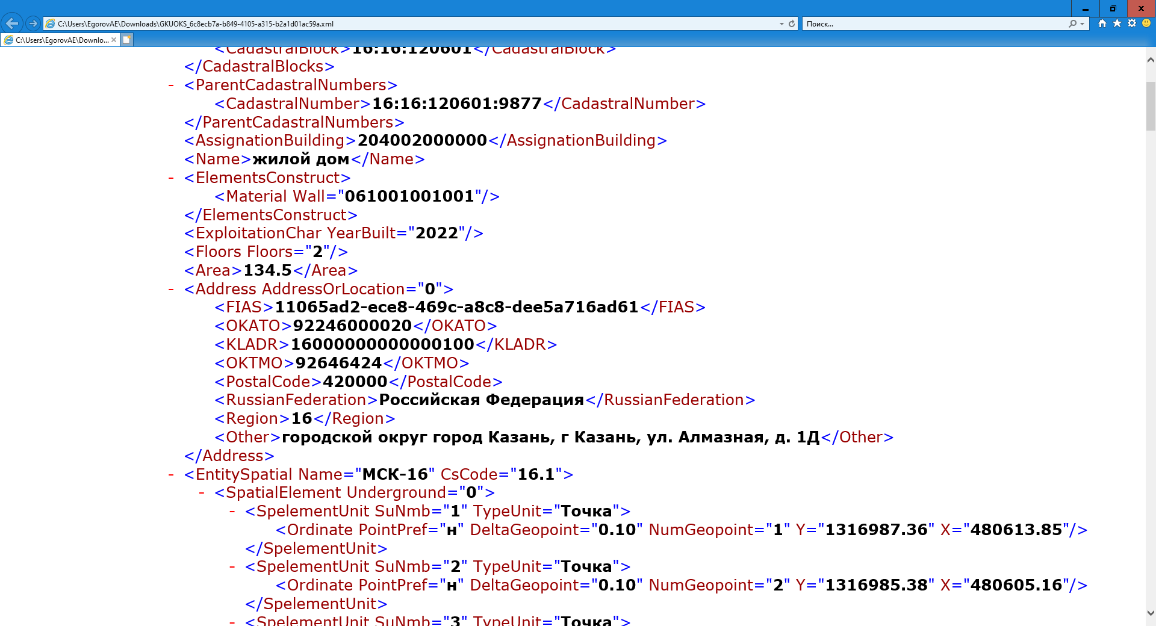
Основные ошибки

Slide 52
Основные ошибки
Неверно указывается наименование и код системы координат
Наименование: МСК-16
Код системы координат: 16.1, 16.2 или 16.3

Slide 53
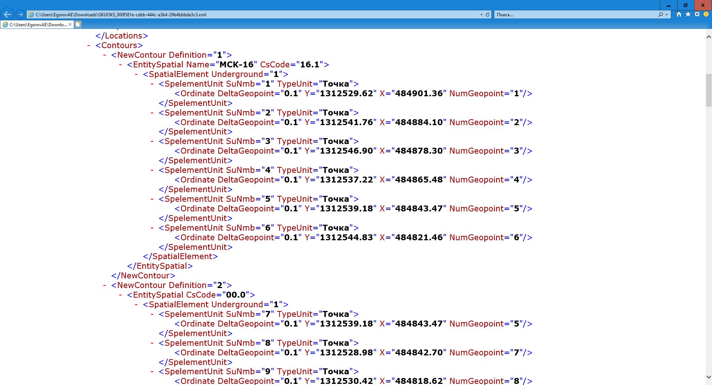
Основные ошибки

Slide 54
Основные ошибки
Неверно указывается тип контура
Раздел NewContour - «Новый контур»,
ExistContour - «Существующий (уточняемый, изменяемый) контур»

Slide 55
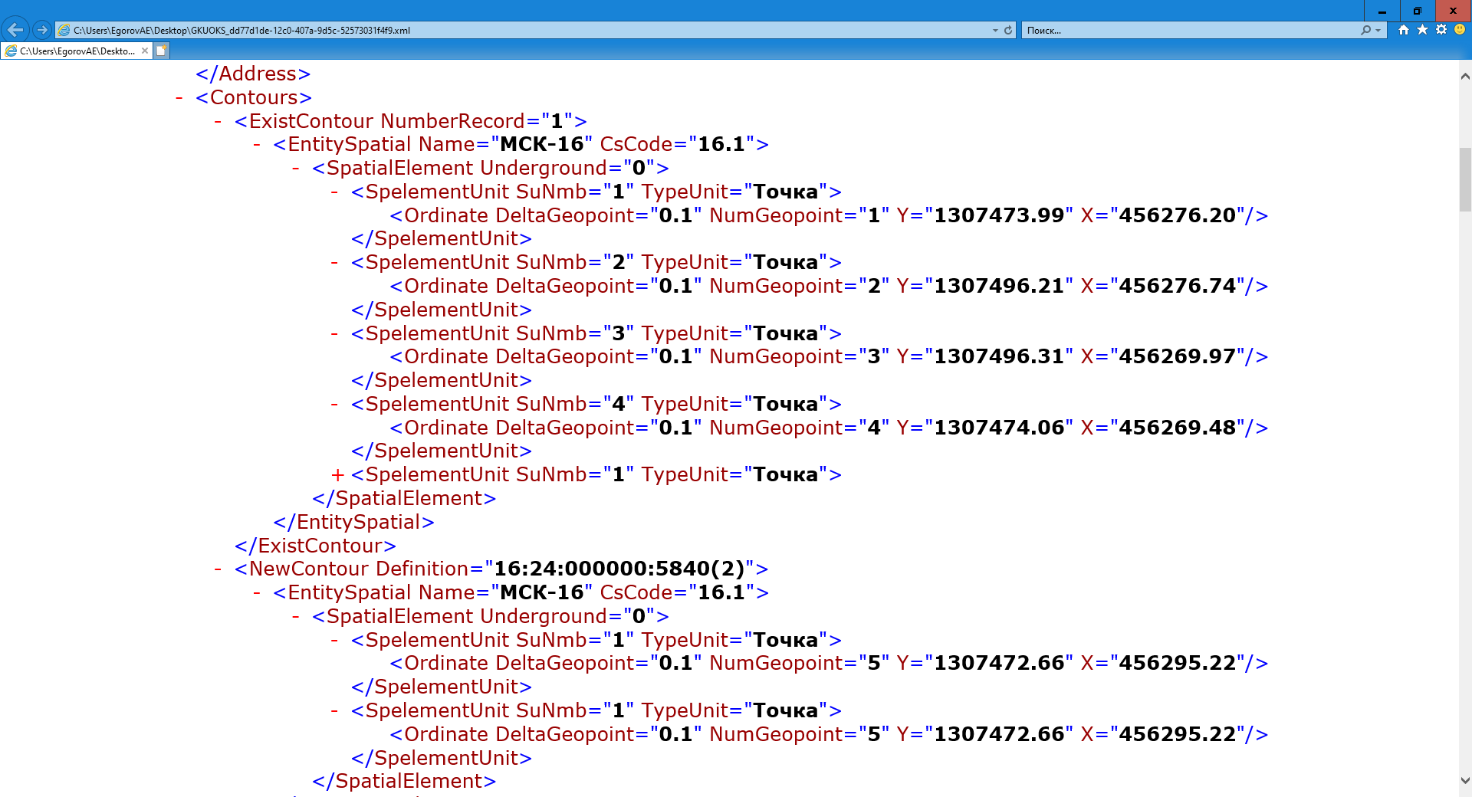
Основные ошибки

Slide 56
Основные ошибки
Наименование «садовый дом» необходимо указывать в заключение кадастрового инженера

Slide 57
Оказание услуг филиалом
ФГБУ «ФКП Росреестра» по Республике Татарстан в рамках приносящей доход деятельности

Slide 58


Проверка документов
Выявим ошибки в документах для кадастрового учёта во избежание приостановок и отказов
Стоимость проверки 1 пакета документов – 2 000р.
  сократит время кадастрового учёта
  избавит от необходимости многократной подачи документов
Заказать услуги специалиста:
(843) 514-90-77 (доб. 2328);
+7(987) 269-09-05
По ссылке https://goo.su/5YMp
На сайте kadastr.tatarstan.ru в разделе «услуги/консультационные услуги»

Slide 59

Выездной прием запросов
Примем запрос и привезем выписку на следующий день
в удобное для Вас место и в удобное время
Стоимость подачи 1 запроса:
Для юридических лиц –1 600 р.
Для физических лиц – 1 100 р.
Стоимость курьерской доставки 1 выписки:
Для юридических лиц – 800 р.
Для физических лиц – 600 р.
Заказать выезд специалиста:
(843) 514-90-77 (доб. 2666);
+7(987) 269-09-05
по электронной почте dost@16.kadastr.ru
через онлайн-сервис svo.kadastr.ru

Slide 60
Выездной прием заявлений
Примем заявления и привезем готовые документы в удобном для Вас месте и в удобное время
Первичная регистрация права, исправление технических ошибок, регистрации изменений, перехода, прекращения права, ограничений
Стоимость услуг за подачу 1 пакета документов:
Для юридических лиц –1 600р.
Для физических лиц – 1 100 р.
Стоимость курьерской доставки 1 пакета документов:
Для юридических лиц – 1 400 р.
Для физических лиц – 900 р.
Заказать выезд специалиста:
(843) 514-90-77 (доб. 2666);
+7(987) 269-09-05
по электронной почте dost@16.kadastr.ru
через онлайн-сервис svo.kadastr.ru

Slide 61


Проверка сведений
Проверим сведения об объекте на наличие ошибок, арестов и обременений
Аналитическая справка –2 000р.
  для проверки сведений перед покупкой объекта недвижимости
Заказать выезд специалиста:
(843) 514-90-77 (доб. 2328);
+7(987) 269-09-05

Slide 62


Консультационные услуги
Составим договор в простой письменной форме
Составление 1 договора:
Между физическими лицами – 560р.
Между физическим и юридическим лицом – 770р.
С участием нескольких юридических лиц – 920р.
Проконсультируем по вопросам связанным с оформлением недвижимости
Устная консультация – 1 300р.
Письменная консультация, в том числе
подготовка исковых требований – 2 000р.
Заказать услугу специалиста:
(843) 514-90-77 (доб. 2207, 2336);
+7(987) 269-09-05
По ссылке https://goo.su/5YMp
На сайте kadastr.tatarstan.ru в разделе
«услуги/консультационные услуги»

Slide 63

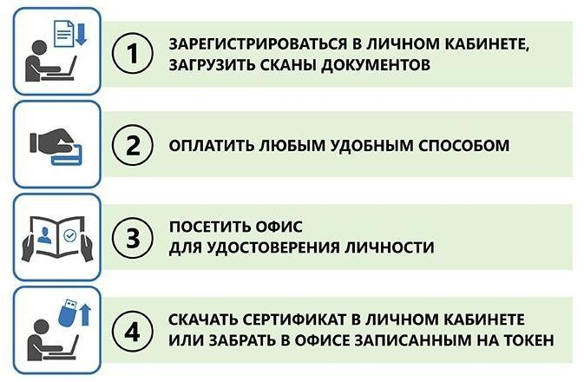
Электронная подпись
Изготовим электронную подпись (только для физических лиц)
Срок действия сертификата – 15 месяцев
в электронном виде - 700р.
в электронном виде с выездом к заявителю - 1 450р.
на ключевом носителе - 2 200р.
через портал удостоверяющего центра uc.kadastr.ru
через портал удостоверяющего центра uc.kadastr.ru

Slide 64
Кадастровые работы
Случаи выполнения кадастровых работ Кадастровой палатой
Подготовка документов для внесения сведений в реестр границ ЕГРН | ЗОУИТ, территориальные зоны, публичные сервитуты, ООПТ, охотничьи угодья, границы между субъектами РФ, муниципальные образования, населенные пункты, береговые линии (границы водных объектов), проекты межевания территорий
Проведение кадастровых работ и подготовка межевых, технических планов, актов обследования | Объекты недвижимости: - государственной и муниципальной собственности; -необходимые для обороны и безопасности, федерального транспорта, путей сообщения, использования атомной энергии и т.д. -Единого института развития в жилищной сфере
Комплексные кадастровые работы

Slide 65

СПАСИБО
ЗА ВНИМАНИЕ!

Slide 66
Саморегулируемая организация
Ассоциация кадастровых инженеров Поволжья
Семинар
« Актуальные проблемы деятельности кадастровых инженеров»
27 апреля 2022

